Slide 1
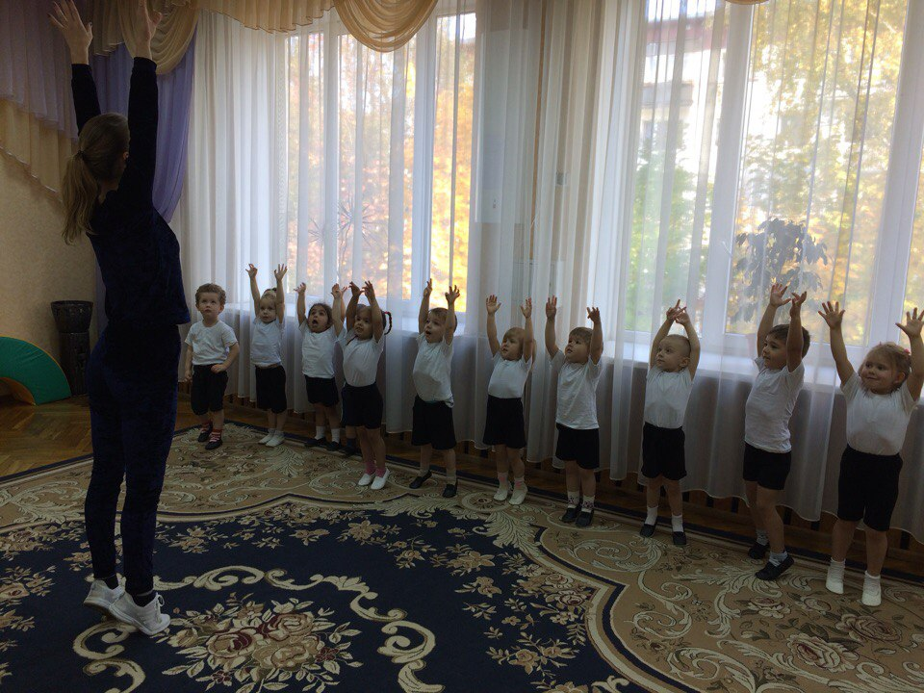
Глок Валентина Алексеевна инструктор по физической культуре МАДОУ № 6 Г. Черняховск 2017 год

Slide 2
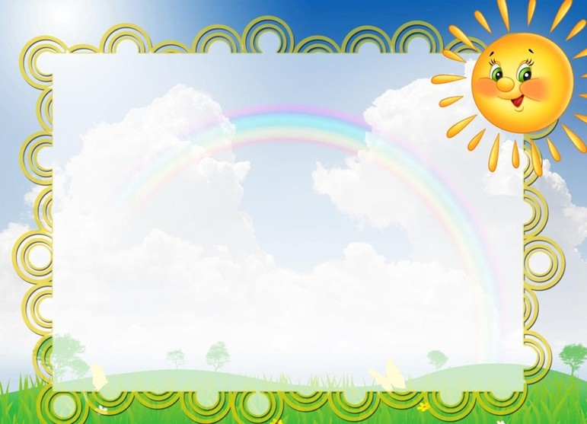
ОД по физическому развитию в младшей группе «В гости к солнышку»

Slide 3
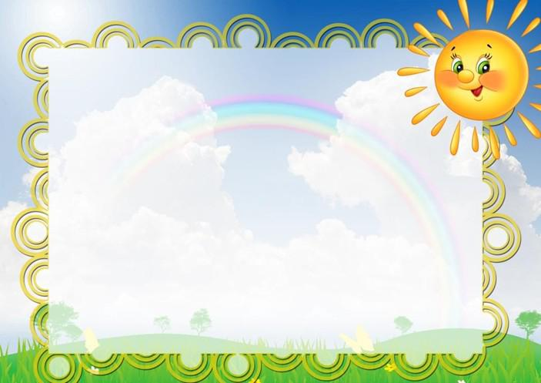
Цель:
Создать положительный
эмоциональный настрой;
вызвать удовольствие от совместных действий со взрослым.

Slide 4
Задачи. Совершенствовать умения детей в ходьбе на носках, высоко поднимая колени , в беге друг за другом, врассыпную.
Развивать умение ориентироваться в пространстве, координацию движений, равновесие.
Формировать умение сохранять устойчивое положение тела, правильную осанку.
Упражнять детей в правильном дыхании.
Закрепить ходьбу с перешагиванием через препятствия, прыжки змейкой между предметами.
Воспитывать умение слышать и реагировать на сигнал, дружеские взаимоотношение, организованность.

Slide 5
Оборудование.
Кубики, кегли, маска кота, магнитофон, диски с записью ритмической гимнастики, музыки для релаксации.

Slide 6
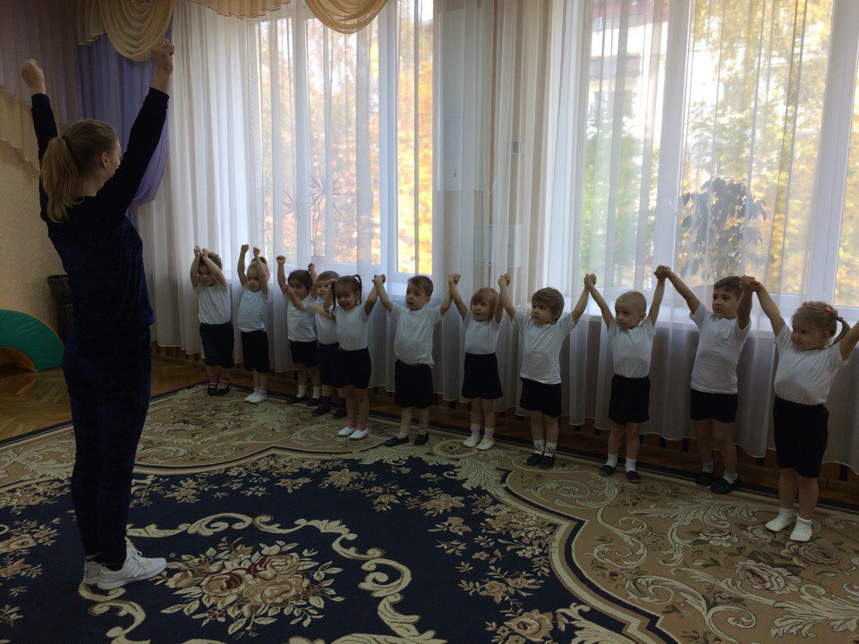
Ребята, сейчас мы пойдём в гости, а куда вы узнаете отгадав загадку.
Круглое, тёплое,
Красивое, доброе,
Всем светит,
Всем греет
Всех веселит
Всем здоровье дарит.
Правильно, пойдём в гости к солнышку.

Slide 7
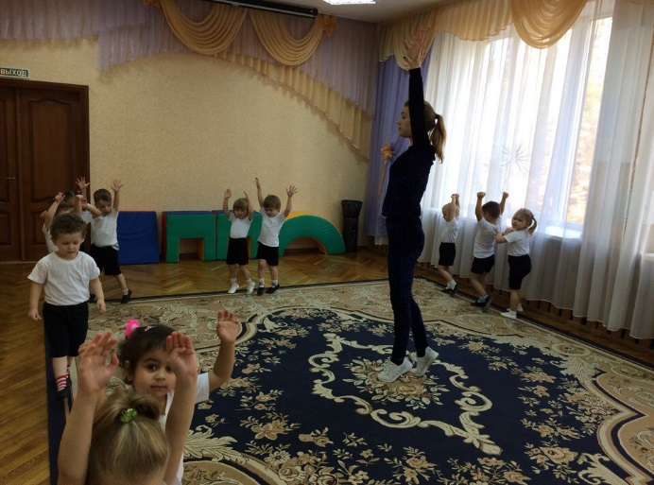
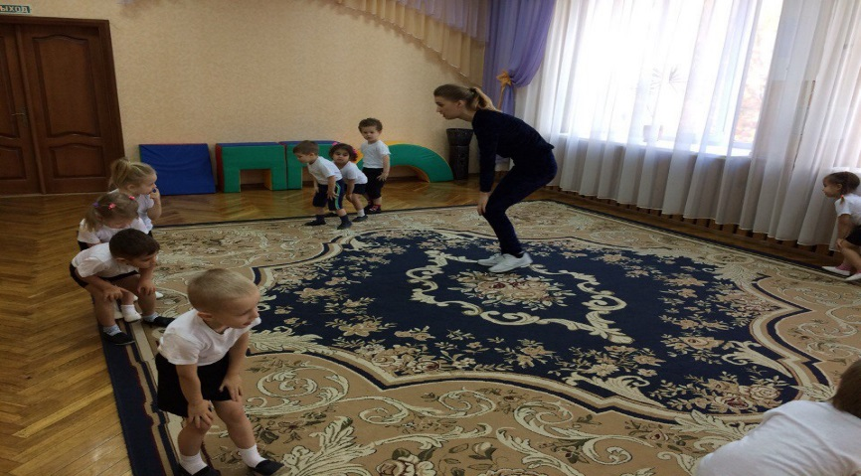
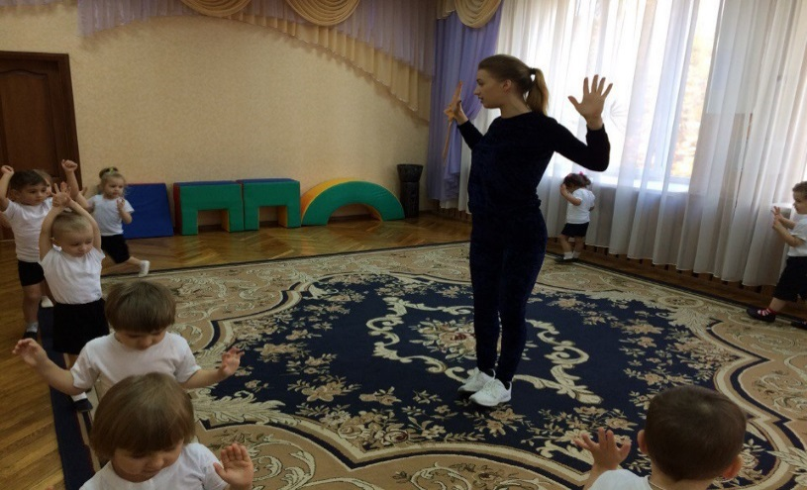
I. Вводная часть (2-3 мин.)
Становитесь все друг за другом и зашагали по дорожке, а солнышко будет освещать нам дорогу.
( ходьба на носках, на пятках, высоко поднимая колени, бег друг за другом, врассыпную, дыхательное упражнение «Вырастем большими»).

Slide 8
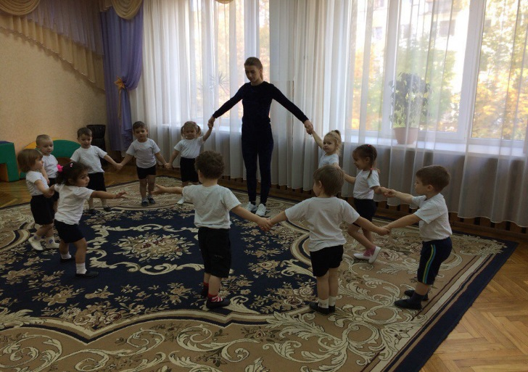
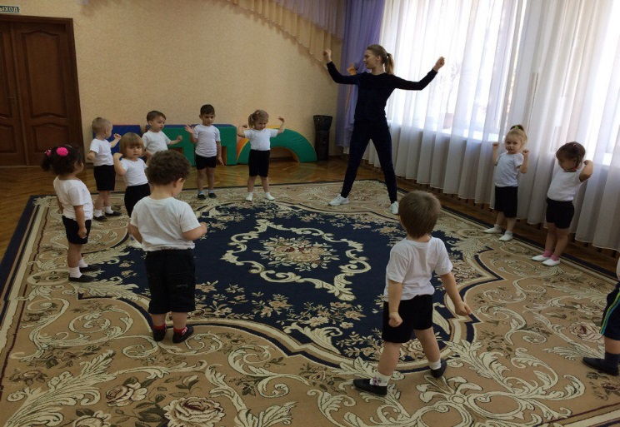
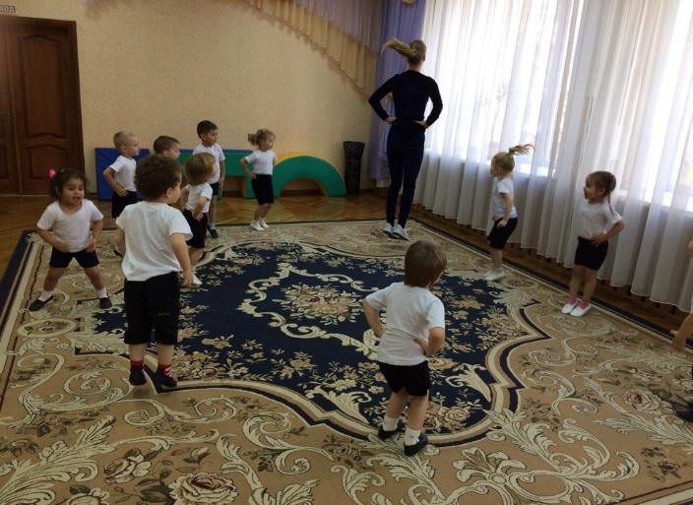
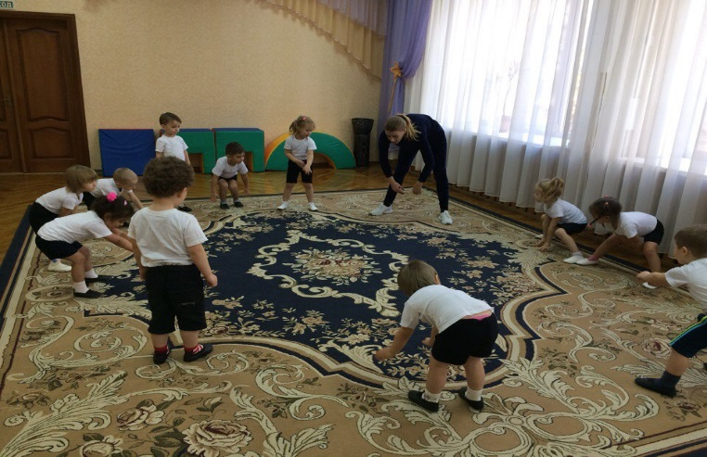
II. Основная часть (8-10 мин.)
1. Ритмическая гимнастика «Солнышко лучистое»

Slide 9
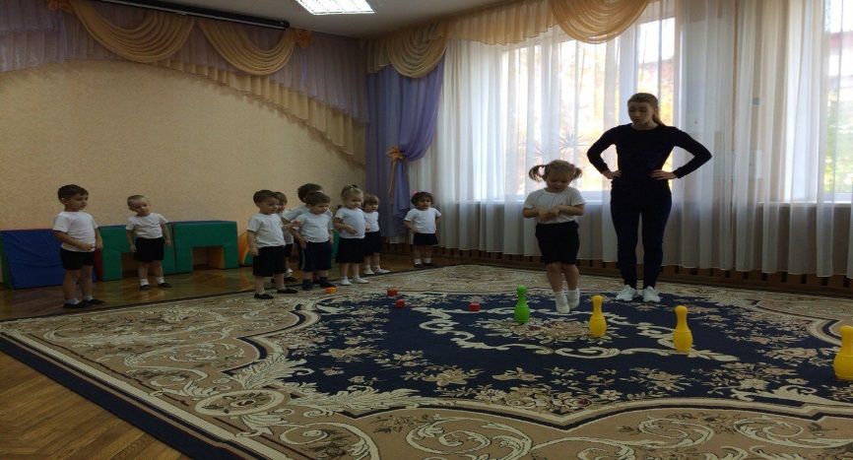
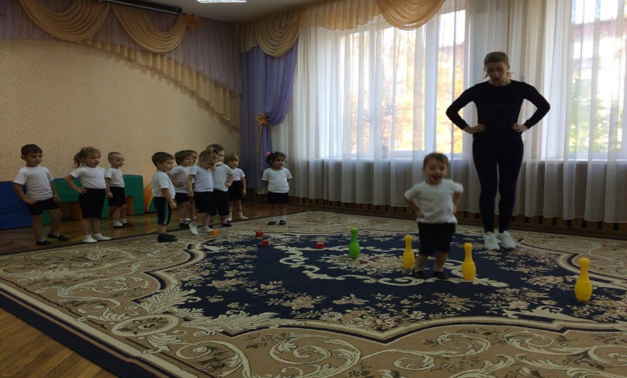
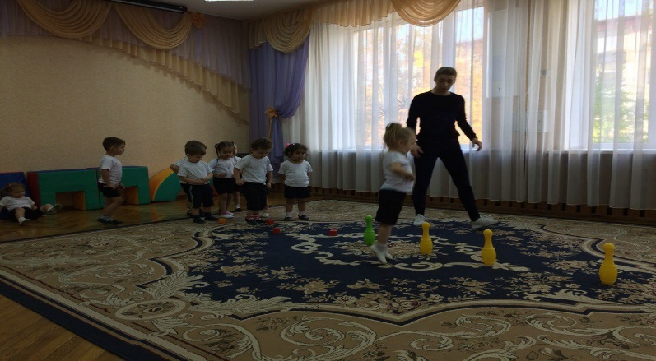
Ребята, мы до солнышка с вами ещё не дошли. Идём дальше, чтобы попасть к солнышку, нам надо преодолеть препятствия.
2.ОВД
Ходьба друг за другом, перешагивая через кубики
Прыжки змейкой между кеглями, пенечками

Slide 10
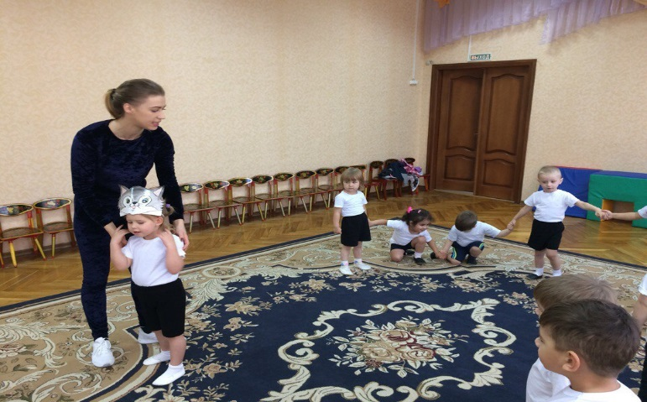
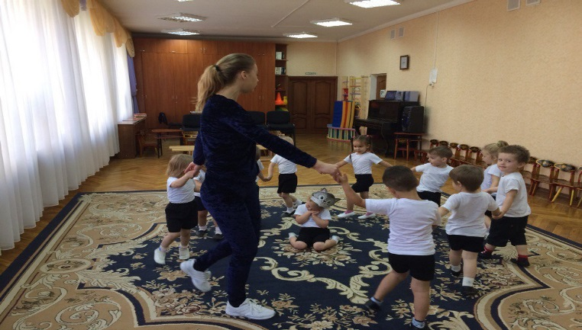
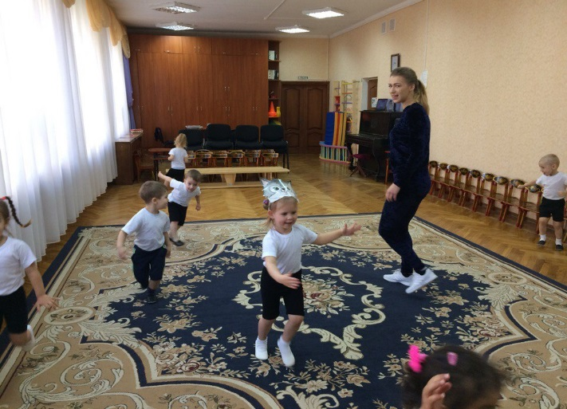
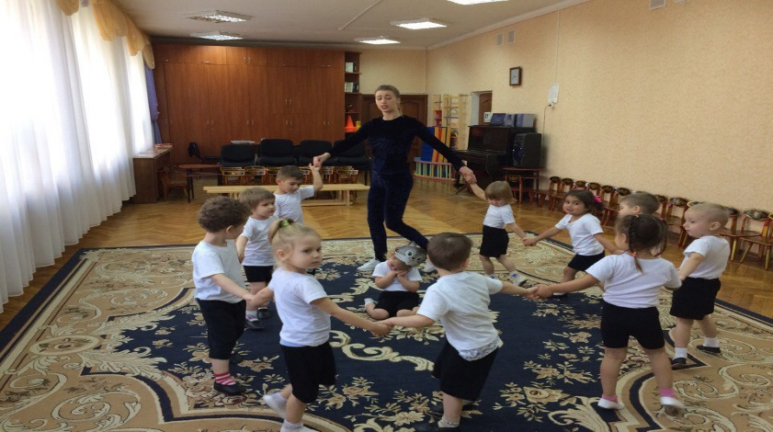
3. На солнечной полянке нежится на солнце кот
Подвижная игра «Кот и мыши»

Slide 11
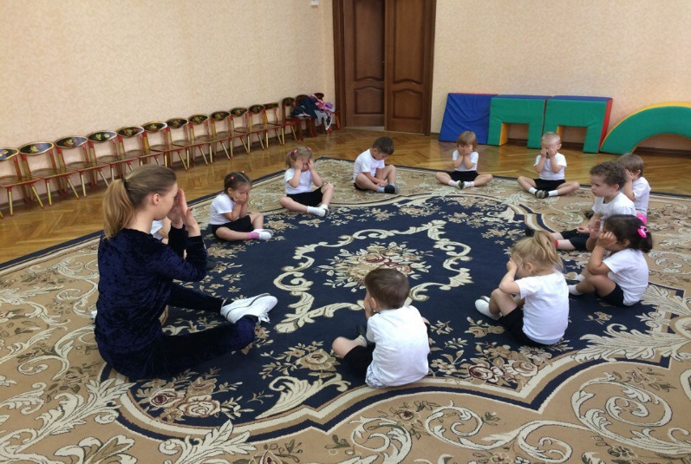
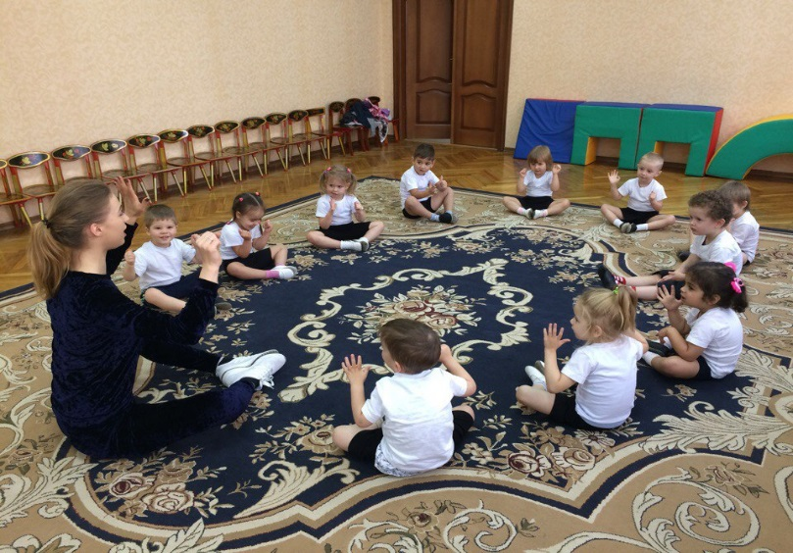
III. Заключительная часть. (2-3 мин.) ИМП «Тишина у пруда». Релаксация.

Slide 12
Спасибо за внимание!

